Slide 1
Mechanic Belgrade
Uvod u softversko inženjerstvo, kolokvijumski projekat
Radili: Marko Maksimović (1419S) i Stefan Nedeljković (219S)
Profesor: Petar Prvulovic

Slide 2
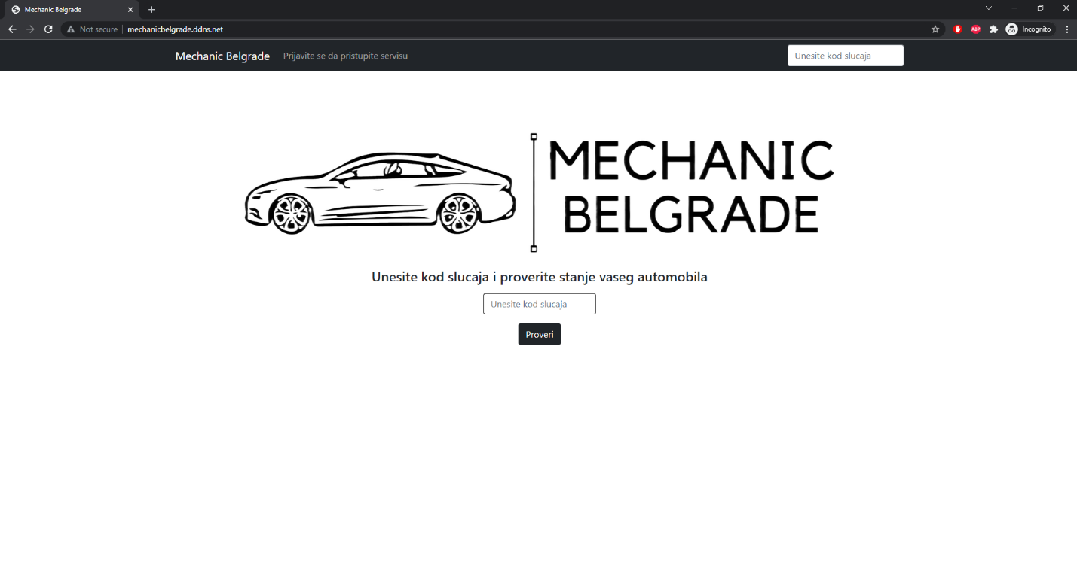
O projektu
Početna stranica sajta

Slide 3
Mogućnosti sistema
Osnovne mogućnosti projektnog rešenja:
Kompetan uvid stanja u servisu
Kreiranje radih naloga za vozila
Uživo praćenje radnih naloga od strane mušterija
Beleženje procesa od strane zaposlenih
Kreiranje računa

Slide 4
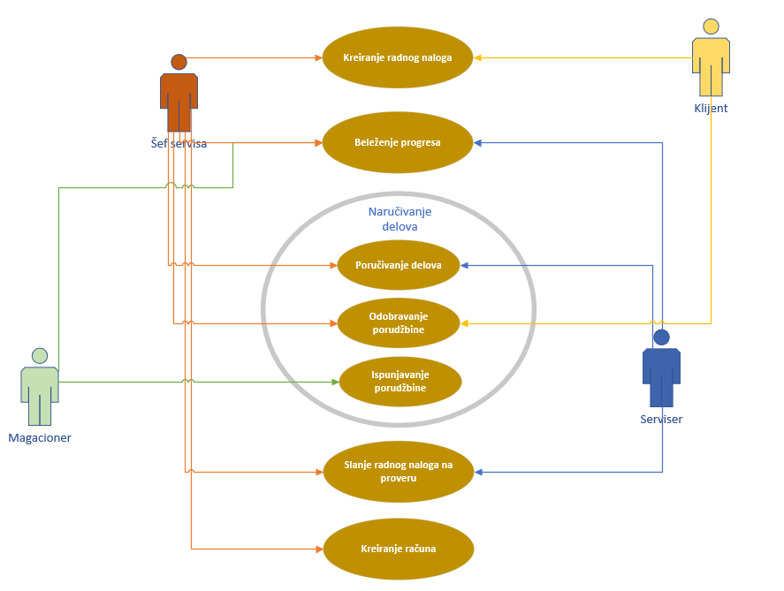
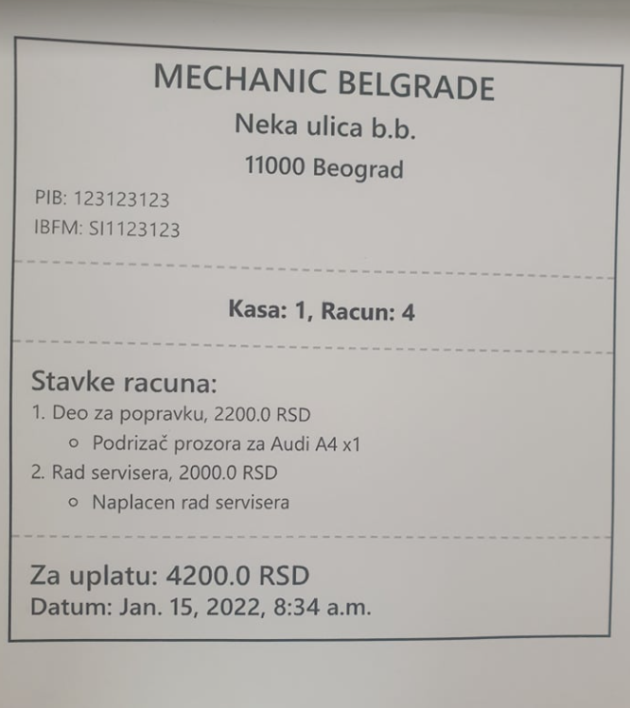
Korisnici i funkionisanje sistema
Primer računa
Use case dijagram

Slide 5
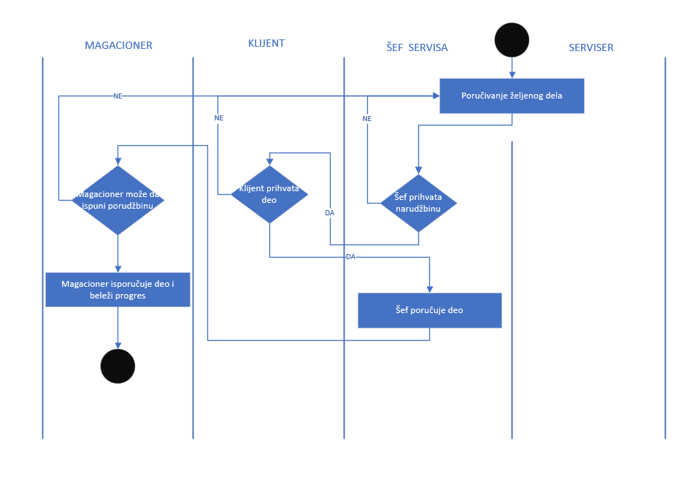
Korisnici i funkcionisanje sistema (primer)
Dijagram aktivnosti naručivanja delova

Slide 6
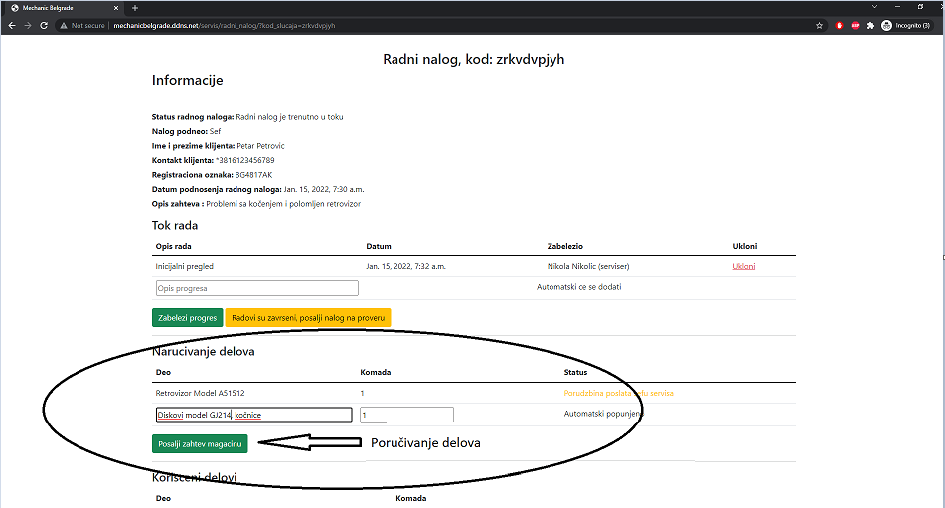
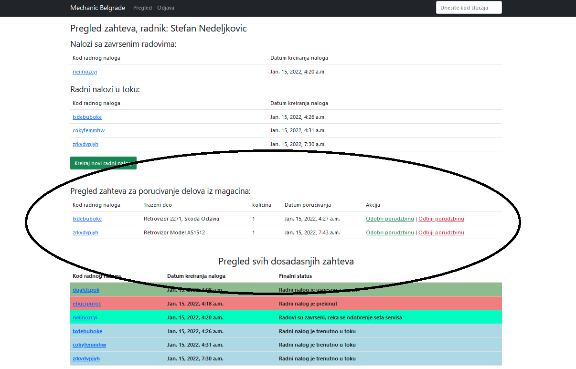
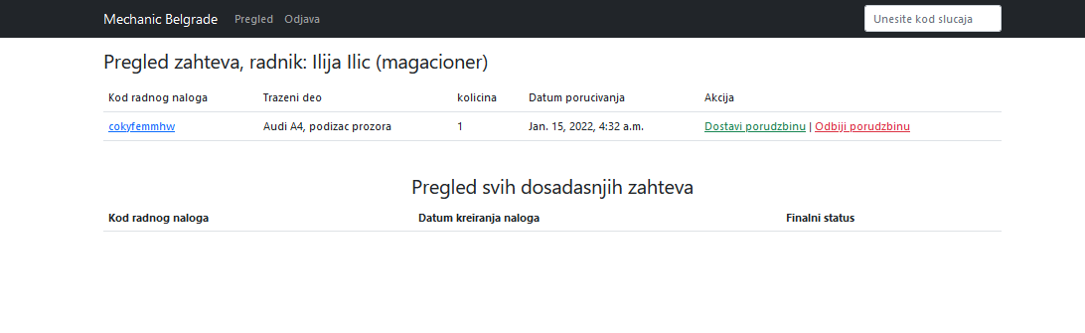
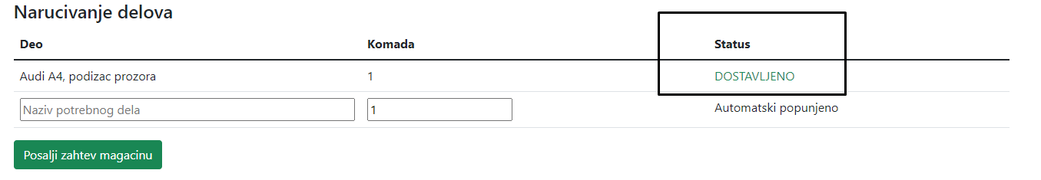
Korisnici i funkcionisanje sistema (primer)
Naručivanje delova iz radnog naloga
Pregled poručenih delova od strane šefa servisa
Pregled poručenih delova od magacionera
Obaveštenje o porudžbini na radnog nalogu

Slide 7
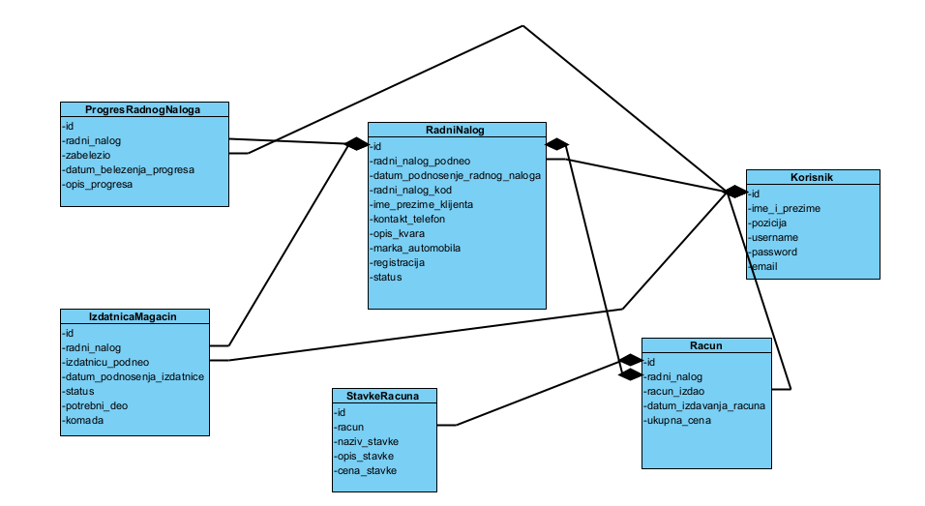
Podaci
Klasni dijagram

Slide 8
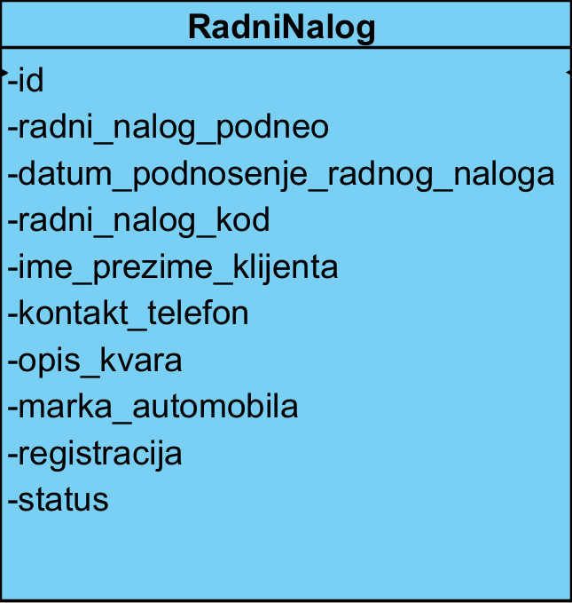
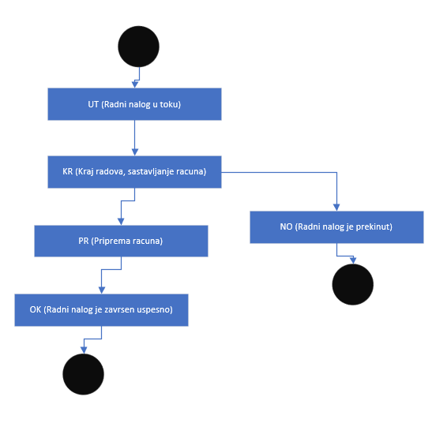
Podaci (primer)

Slide 9




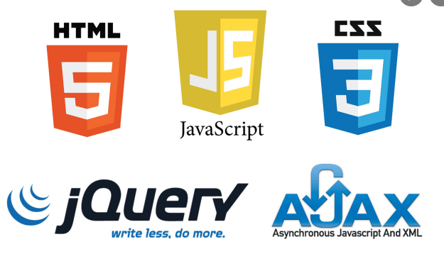

Izrada softverskog rešenja

Slide 10













Budućnost projekta
Unapređjivanje ideje
Unapređivanje softverskog rešenja

